Slide 1
100 ЛЕТ
ГОСУДАСТВЕННОЙ
САНИТАРНО-ЭПИДЕМИОЛОГИЧЕСКОЙ
СЛУЖБЕ РОССИИ
Управление Федеральной службы по надзору в сфере защиты прав потребителей и благополучия человека по городу Санкт-Петербургу
Деятельность Управления Роспотребнадзора по городу Санкт-Петербургу по контролю за оборотом продукции, подлежащей обязательной маркировке средствами идентификации
Ивуленок Игорь Александрович
заместитель начальника отдела надзора за
продукцией в обороте
Санкт-Петербург 2022

Slide 2
Правительство Российской Федерации в 2018 году утвердило Концепцию создания и функционирования в Российской Федерации системы маркировки товаров средствами идентификации и прослеживаемости движения товаров (Распоряжение № 2963-р от 28.12.2018).
В Концепции маркировка определяется как комплекс действий по идентификации единицы или совокупности единиц товара с помощью нанесения средства идентификации или контрольного знака со средством идентификации, в целях обеспечения прослеживаемости товаров при их движении по товаропроводящей сети.
- сокращение объемов незаконного оборота промышленной продукции и его влияния на развитие экономики и социальной сферы страны,
- обеспечение безопасности и защиты жизни и здоровья граждан,
- повышение собираемости налогов и таможенных пошлин и улучшения налоговой дисциплины,
- мониторинг и контроль конкурентной среды на товарных рынках
обеспечение получения оперативной и достоверной информации о движении товаров в рамках хозяйственной деятельности организаций
Цель создания
и функционирования системы маркировки
В настоящее время обязательная цифровая маркировка введена в отношении 10 групп: молочную продукцию, упакованную воду, лекарства, табак, обувь, товары легкой промышленности, шубы, духи, фотоаппараты и шины.
Постановление Правительства Российской Федерации № 506 от 29.03.2022 о разрешении параллельного импорта – ввоза в страну товаров без разрешения правообладателя – не отменяет необходимости нанесения цифровой маркировки на эти товары.
Проводятся эксперименты по маркировке пива и слабоалкогольных напитков, биологически активных добавок к пище, медицинских изделий, антисептиков, электронных средств доставки никотина и жидкостей для них.
Изменены этапы введения маркировки молочной продукции и упакованной воды, чтобы снизить нагрузку на фермеров, ритейл и рестораны. Перенесены сроки поэкземплярного учета молочной продукции

Slide 3
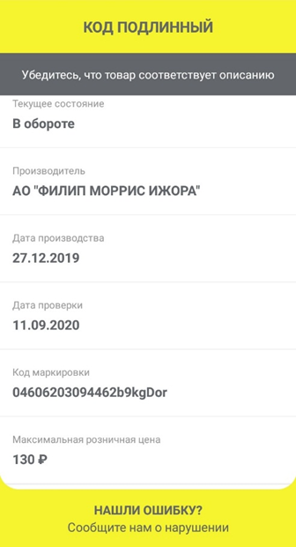
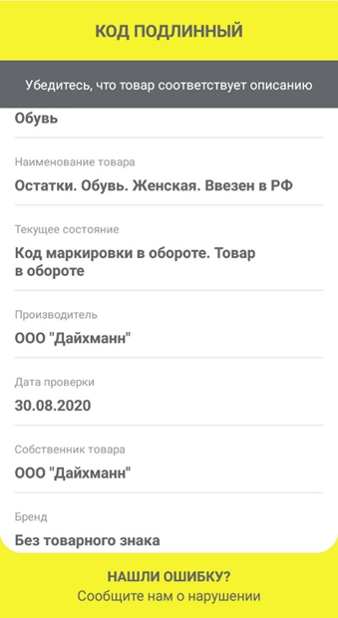
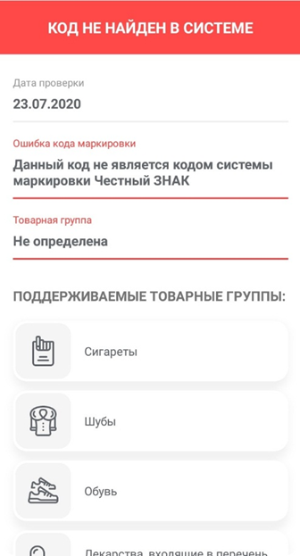
Оператор системы маркировки –
Центр развития перспективных технологий
(ООО «Оператор- ЦРПТ»)
Этапы движения товаров в системе маркировки «Честный знак»:
(Распоряжение Правительства Российской Федерации от 03.04.2019 № 620-р «Об определении оператора государственной информационной системы мониторинга за оборотом товаров, подлежащих обязательной маркировке средствами идентификации»).
Производитель наносит цифровой код на товар.
Весь путь товара фиксируется на каждом этапе
Оператор самостоятельно генерирует код маркировки, обеспечивает его защиту, разрабатывает и эксплуатирует платформу системы, работает над созданием единого каталога товаров, занимается локализацией производства оборудования для маркировки.
В магазине сканируют код товара и размещают его на полке
Товар продали на кассе – в системе «код вышел из оборота»
Регистрация участников в системе «Честный знак»
осуществляется на интернет-сайте
На данный момент доступно для скачивания и установки на мобильные устройства операционных систем IOS и Android бесплатное приложение «Честный знак» для потребителей, для контролирующих органов – приложение «Честный Знак.Гос».
https://честныйзнак.рф.

Slide 4
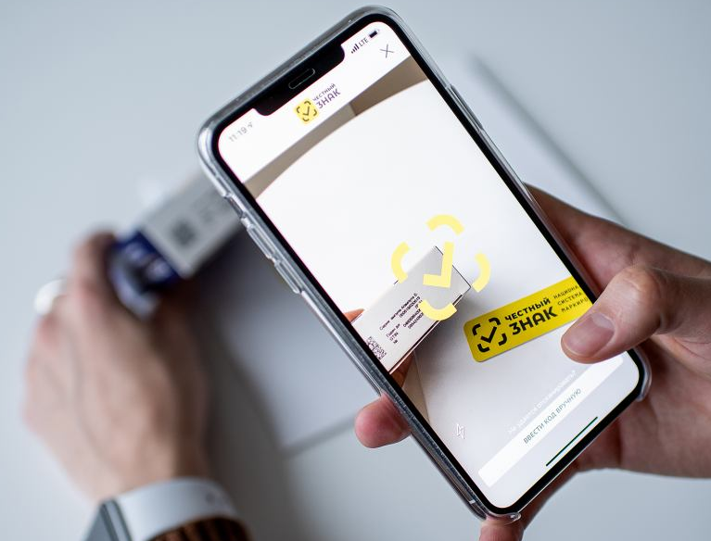
Роспотребнадзор определен как орган исполнительной власти, уполномоченный осуществлять контроль за маркировкой товаров в пределах представленных полномочий.
Мобильное приложение для контролирующих органов «Честный Знак.Гос» позволяет должностным лицам контролирующих органов оперативно получать информацию о реализуемых товарах, об их собственниках и изготовителе.
Личный кабинет должностного лица предоставляет сведения обо всех этапах движения товара после его ввода в обращение на территории Российской Федерации, о проведенных собственниками товаров операций по перемещению, реализации, их вводу и выводу из обращения.
Отображаются действия собственников товаров, которые могут указывать на возможные нарушения: повторный ввод товара в оборот, многократная продажа одного и того же товара, так как присвоенный код является уникальным и не может быть использован на каком-либо другом товаре.
Система «Честный знак.Гос» позволяет накапливать и систематизировать все выполненные должностным лицом действия, связанные со считыванием кодом маркировки, включая анализ сведений о выявленных нарушениях с привязкой к хозяйствующему субъекту.
За несоблюдение требований по обязательной маркировке товаров предусмотрена административная и уголовная ответственность в соответствии с действующим законодательством с конфискацией продукции (ч. 2, 4 ст. 15.12. КоАП РФ, ст. 171.1. УК РФ)

Slide 5
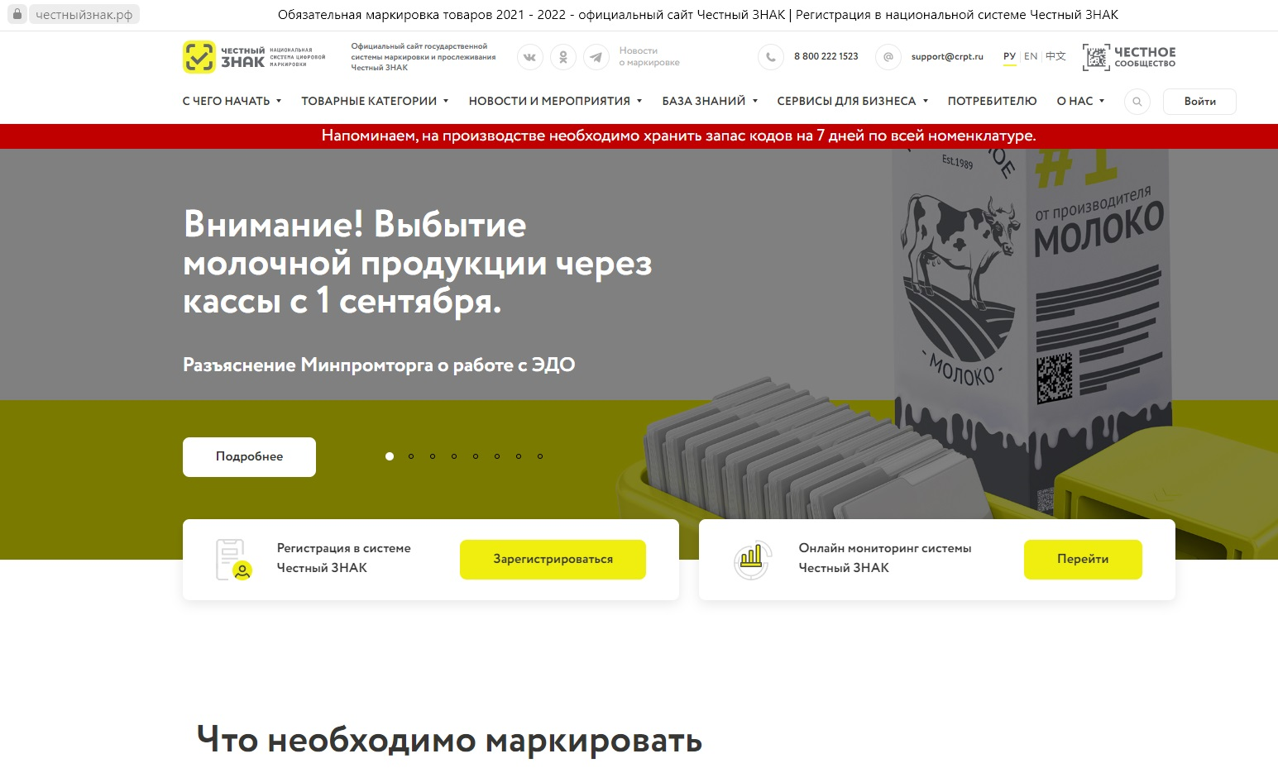
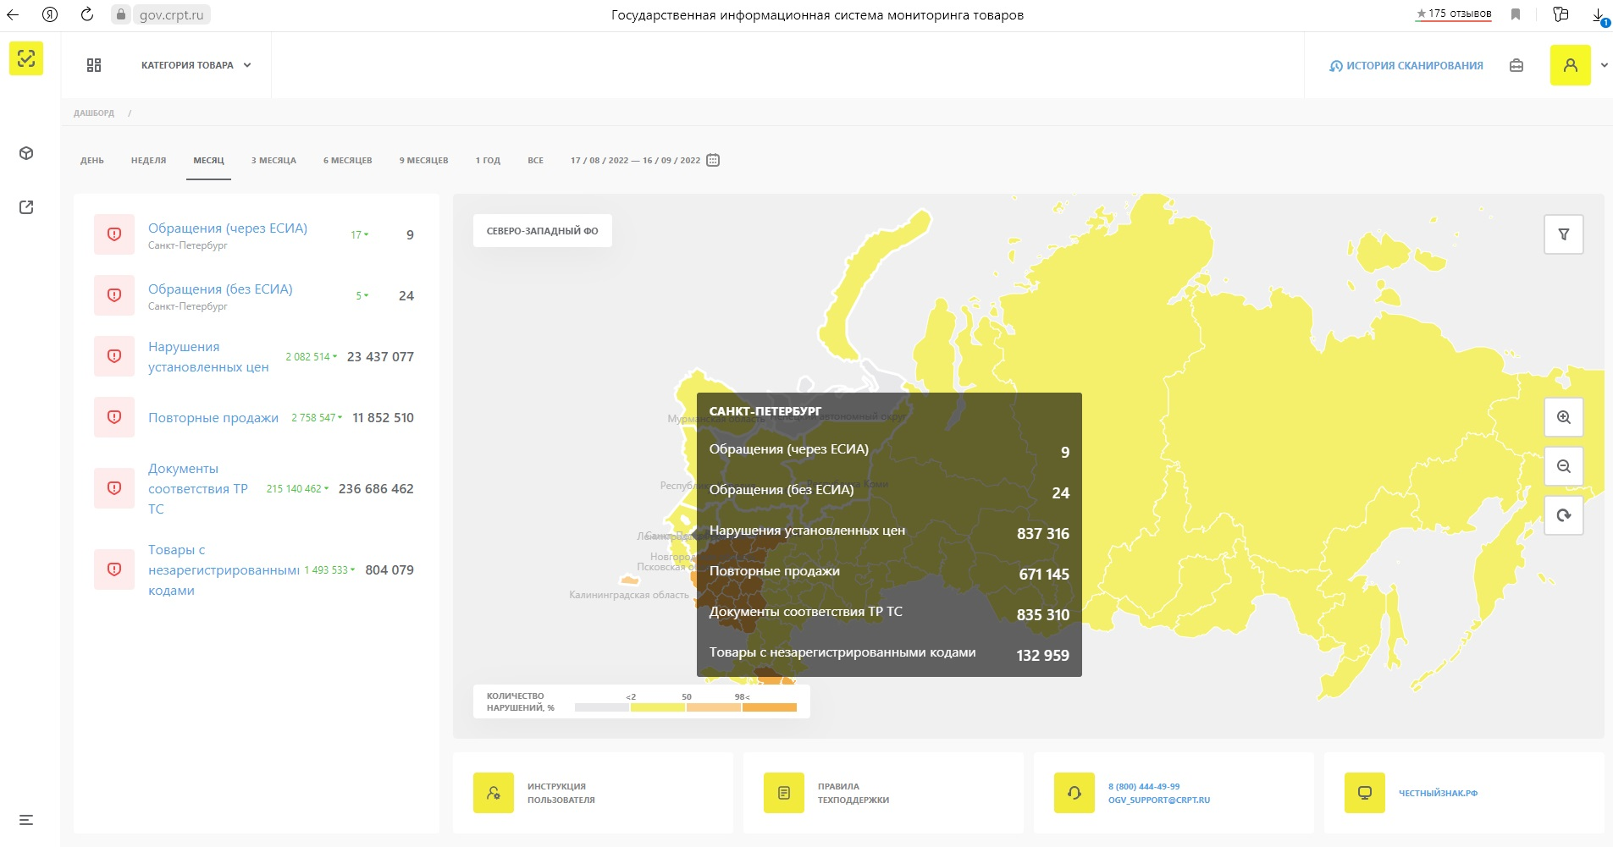
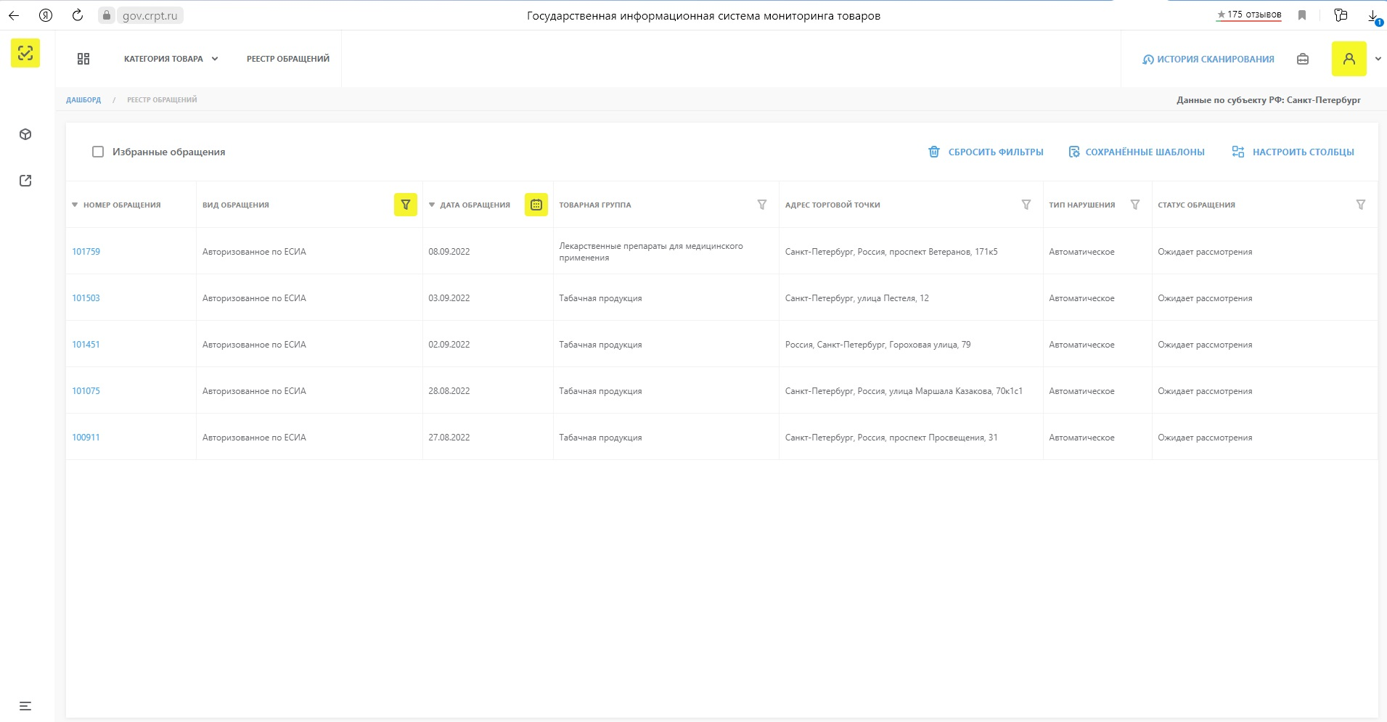
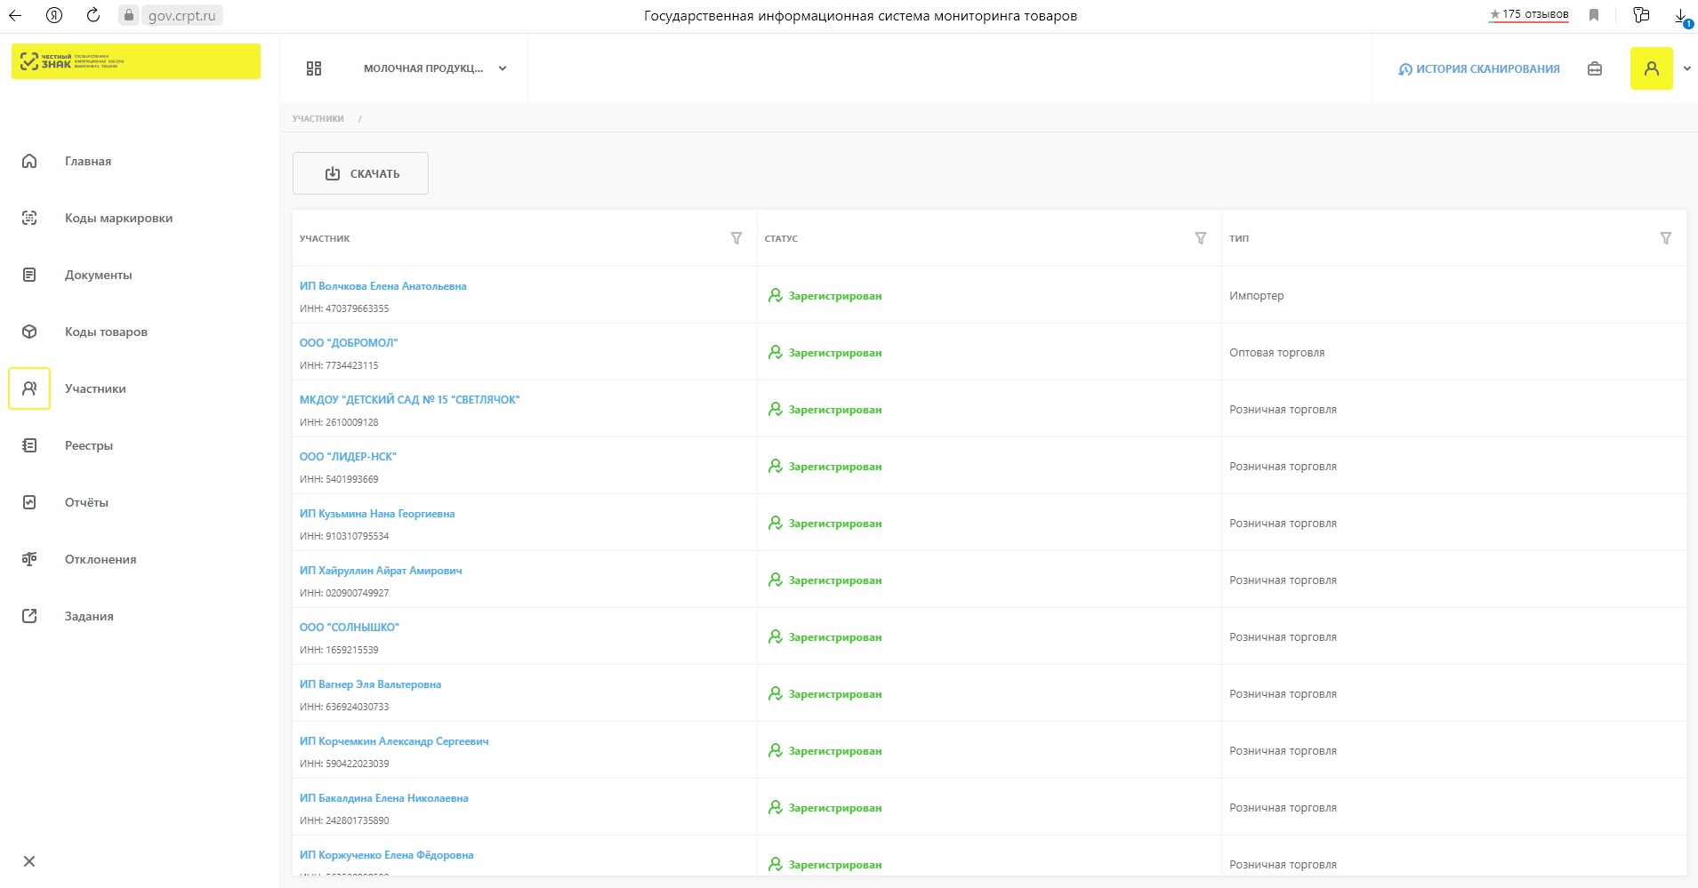

Slide 6
Особенности государственного контроля (надзора) в отношении индивидуальных предпринимателей и юридических лиц, осуществляющих оборот товаров, подлежащих маркировке средствами идентификации в 2022 году:
В соответствии с Постановлением Правительства Российской Федерации от 10.03.2022 № 336 «Об особенностях организации и осуществления государственного контроля (надзора), муниципального контроля» с 10 марта 2022 года действуют ограничения на проведение контрольных (надзорных) мероприятий по информации, не содержащей сведения о непосредственной угрозе причинения вреда жизни и тяжкого вреда здоровью граждан.
Управлением проводятся профилактические мероприятия в рамках Федерального закона от 31.07.2020 № 248-ФЗ «О государственном контроле (надзоре) и муниципальном контроле в Российской Федерации»
В ходе профилактических визитов до контролируемых лиц доводится информация о требованиях действующего законодательства в сфере защиты прав потребителей, в том числе в части требований к обязательной маркировке товаров.
При наличии сведений о готовящихся нарушениях обязательных требований или признаках нарушений обязательных требований, в случае отсутствия подтвержденных данных о том, что нарушение обязательных требований причинило вред (ущерб) охраняемым законом ценностям либо создало угрозу причинения вреда (ущерба) охраняемым законом ценностям контролируемому лицу объявляется предостережение о недопустимости нарушения обязательных требований.

Slide 7
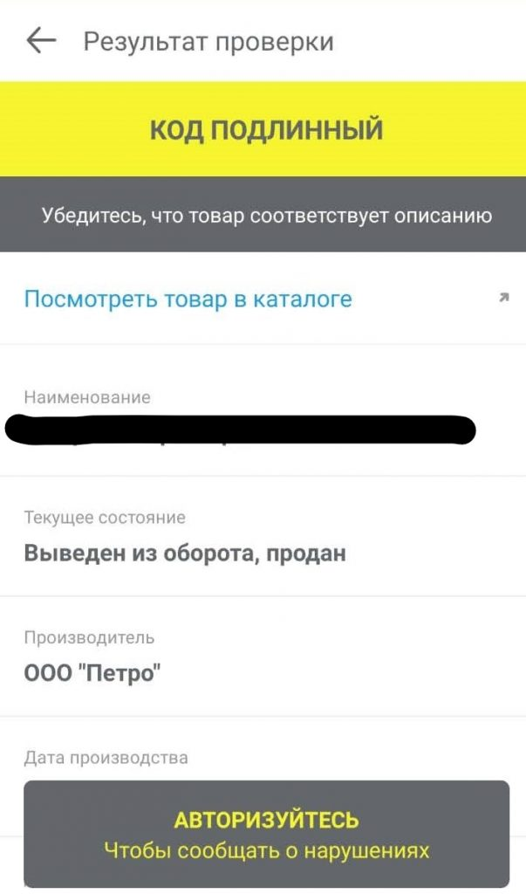
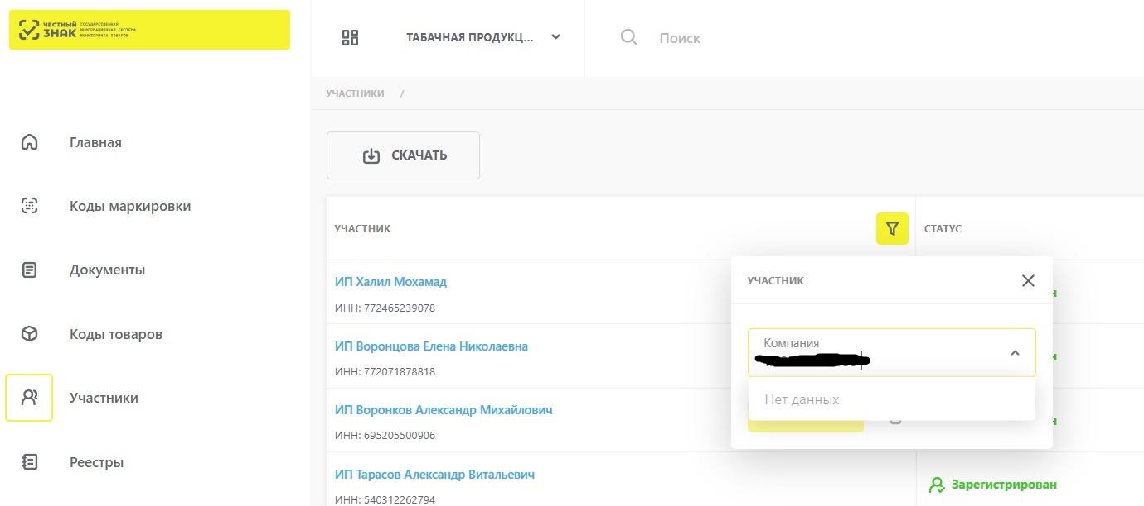
Основные нарушения маркировки товаров:
отсутствие на товарах маркировки средствами идентификации,
внесение недостоверной информации о товаре, в том числе его характеристиках, о наименовании изготовителя товара, текущем собственнике товара, документов о соответствии товара обязательным требованиям;
собственник товара не является участником оборота товаров и не зарегистрирован в системе «Честный знак»,
повторная реализация товара, выведенного из оборота.
Проверено более 2600 предприятий торговли
Выявлены и изъяты из оборота товары без маркировки средствами идентификации
630 тысяч пачек табачной продукции
30,1 тысяч товаров легкой промышленности
21 тысяча единиц парфюмерной продукции
20,8 тысяч обувных товаров
4 тысячи единиц меховых изделий
145 единиц пневматических шин
За выявленные нарушения составлено 89 протоколов об административных правонарушениях по
ч.ч. 2, 4 ст. 15.12 КоАП РФ.
По результатам рассмотрения судами 42 материалов вынесено штрафов на сумму более 540 тысяч рублей.
Продукция, находящаяся в незаконном обороте конфискована.
Материалы 20 дел направлены в ГУ МВД России по г. Санкт-Петербургу и Ленинградской области для решения вопроса о возбуждении дела в соответствии с УК РФ.

Slide 8
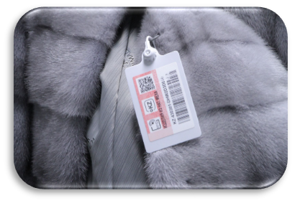
Изделия из меха
С 12.08.2016 Управлением проведено 132 объекта, проинспектировано 16347 ед. товара.
Обувные товары
Изъято из оборота изделий из натурального меха без маркировки средствами идентификации 4077 единиц на общую сумму 116,7 млн. рублей.
Вынесено 55 судебных решений о привлечении к административной ответственности по ст. 15.12. КоАП РФ
С 01.07.2020 Управлением проверено 307 предприятий,
проинспектировано 47 тысяч ед. товаров.
Табачная продукция
Принятые меры:
С 01.07.2020 Управлением проверено 750 объектов, проинспектировано 697117 ед. товара.
Выявлены и изъяты из оборота обувные товары без маркировки и с нарушениями требований к маркировке средствами идентификации 19 тысяч пар на сумму 23 млн. рублей
Изъято из оборота без маркировки средствами идентификации 630 тысяч пачек табачной продукции на сумму 70077 тысяч рублей.
Составлено 14 протоколов об АП по ч. 2 ст. 15.12 КоАП РФ, материалы направлены в судебные органы.
материалы 3 дела направлены в ГУ МВД России по г. Санкт-Петербургу и Ленинградской области для решения вопроса о возбуждении дела в соответствии с УК РФ (стоимость изъятых изделий превышала 2,25 млн. рублей).
В рамках совместных мероприятий с Северо-Западным таможенным управлением выявлено и изъято из оборота 119,8 тысяч пачек сигарет.
Принятые меры:
Составлено 43 протокола об АП по ч. 4 ст. 15.12 КоАП РФ, материалы направлены в судебные органы.
материалы 12 дел направлены в ГУ МВД России по г. Санкт-Петербургу и Ленинградской области для решения вопроса о возбуждении дела в соответствии с УК РФ (стоимость изъятых табачных изделий превышала 100 тысяч рублей)

Slide 9
товары легкой промышленности
С 01.01.2021 Управлением проверено 470 объектов,
проинспектировано 121 тыс. ед. товара.
духи и туалетная вода
Выявлены и изъяты из оборота без маркировки средствами идентификации 30,1 тыс. ед. продукции легкой промышленности на сумму 37 млн. рублей.
С 01.10.2020 Управлением проверено 334 объекта,
проинспектировано 42 тыс. ед. товара.
Принятые меры:
Составлено 9 протоколов об АП
по ч. 2 ст. 15.12 КоАП РФ, материалы направлены в судебные органы.
материалы 3 дел направлены в ГУ МВД России по г. Санкт-Петербургу и Ленинградской области для решения вопроса о возбуждении дела в соответствии с УК РФ
В рамках совместных мероприятий с Северо-Западным таможенным управлением выявлено и изъято из оборота без маркировки средствами идентификации 21 тыс. ед. парфюмерно-косметической продукции.
шины и автопокрышки
С 01.11.2020 Управлением проверено 212 предприятий торговли,
проинспектировано
7 тыс. ед. товаров.
Принятые меры:
материалы 2 дел переданы в ГУ МВД России по г. Санкт-Петербургу и Ленинградской области для решения вопроса о возбуждении дела в соответствии с УК РФ (ориентировочная стоимость изъятых изделий превышает 2,25 млн. рублей)
Выявлены и изъяты из оборота шины без маркировки и с нарушениями требований к маркировке средствами идентификации в количестве 145 ед. на сумму 495,25 тыс. рублей
Принятые меры:
Составлено 3 протокола об АП по ч. 2 ст. 15.12 КоАП РФ, материалы 3 дел направлены в судебные органы.

Slide 10
Учитывая важность и актуальность вопросов маркировки товаров средствами идентификации, считаем необходимым:
продолжить информационную кампанию по информированию бизнес-сообщества и потребителей о введении обязательной маркировки;
с целью доведения до сведения хозяйствующих субъектов, разъяснения обязательных требований к маркировки товаров средствами идентификации, обеспечить проведение профилактических мероприятий, в том числе профилактических визитов;
объявлять предостережения о недопустимости нарушения обязательных требований к маркировке товаров средствами идентификации и предлагать принять меры по обеспечению соблюдения обязательных требований индивидуальным предпринимателям и юридическим лицам, в отношении которых поступают сведения о признаках нарушений обязательных требований к маркировке товаров средствами идентификации;
продолжить взаимодействие с органами исполнительной власти в части контроля за соблюдением установленных требований и принятия мер в пределах представленных полномочий;
рекомендовать общественным организациям проводить мониторинг потребительского рынка по выявлению фактов несоблюдения установленных требований с последующим направлением материалов в адрес Управления в установленном порядке для принятия мер, предусмотренных действующим законодательством.

Slide 11
Спасибо за внимание!
100 ЛЕТ
ГОСУДАСТВЕННОЙ
САНИТАРНО-ЭПИДЕМИОЛОГИЧЕСКОЙ
СЛУЖБЕ РОССИИ

